Slide 1
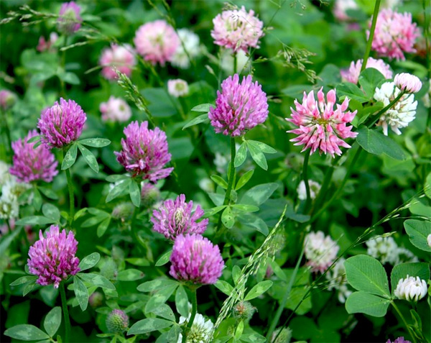
КЛЕВЕР
Клевер красный, он же клевер луговой. У клевера красного хорошо видно, что головка состоит из отдельных цветков. Они распускаются не одновременно, краевые раньше, и иногда на полностью отцветшей головке можно видеть 1-2 цветка, оставшиеся неопыленными и ждущие своего шмеля.

Slide 2
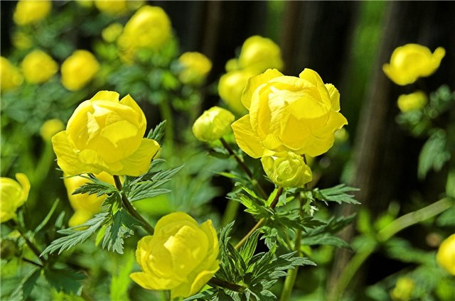
КУПАЛЬНИЦА
Цветки купальницы, как
у всех лютиковых, отличаются глянцевыми, словно лакированными, лепестками ярких солнечных цветов: лимонно-желтого, золотисто-желтого, ярко-оранжевого. Цветки у разных видов бывают округлой или уплощенной формы.

Slide 3
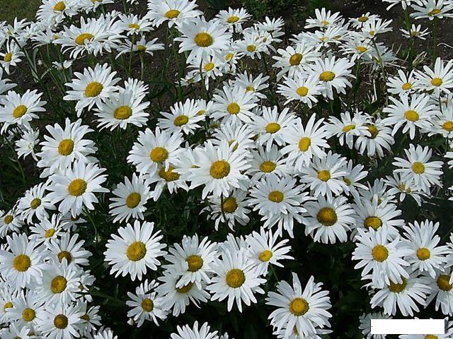
РОМАШКА
Ромашка цветет с весны до глубокой осени, мелкие цветки собраны в соцветия - корзинки на длинных цветоносах. Краевые цветки белые, язычковые, внутренние - трубчатые, желтые, сидящие на выпуклом цветоложе.

Slide 4
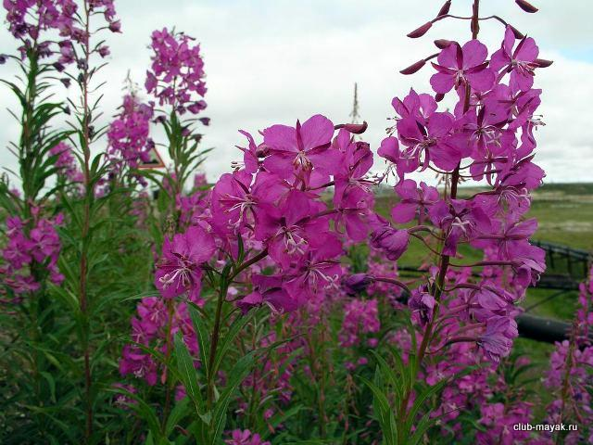
ИВАН- ЧАЙ
Листья узкие, по форме напоминают листья ивы, темно-зеленые. Цветы лилово-розовые, иногда белые, собраны в красивую длинную кисть. Цветет в июле -августе. Плод коробочка, семена продолговатые, с хохолком.

Slide 5
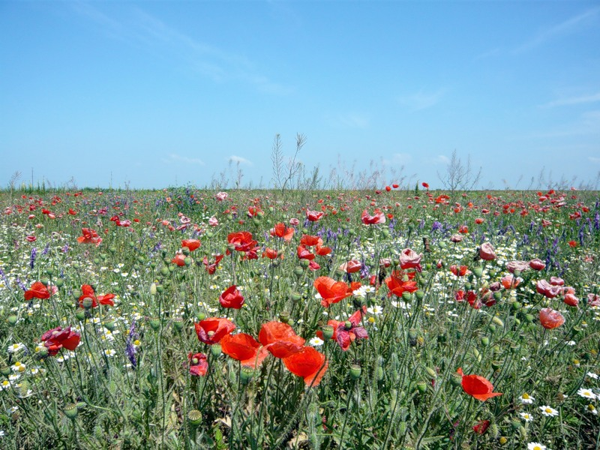
МАК
Стебель, листья, цветоножки и бутоны - грубоволосистые, покрыты жёсткими щетинками.
Листья — крупные, серо-зелёные. удлинённые, по краям часто пильчато-зубчатые.
Цветоножки длинные, крепкие. Бутоны овально-продолговатые. Цветки мака самосейки - красного, пурпурового, белого или розового цвета, с четырьмя овальными или округлыми лепестками до 6 см шириной и тёмным, почти чёрным пятном у основания лепестков или без него. Тычинок много чёрного цвета; . Плод - почти шаровидная , голая коробочка

Slide 6
ИСПОЛЬЗУЕМЫЙ МАТЕРИАЛ. 1 http://www.inflora.ru/directory/medicinal-plants/centanrea.html 2. http://www.pro-landshaft.ru/plants/detail/910/ 3. http://kanunnikovao.ru 4/ . http://www.pro-landshaft.ru 5 . http://www.tsv http://www.pro-landshaft.ru/plants/detail/910/ etnik.info 6. http://xn--80ahlydgb.xn--p1ai/grasses/klever.php 7. http://www.medn.ru/rasteniy/ulichnye-cvety/kupalnica/ 8. http://www.inflora.ru/directory/medicinal-plants/chamacnerium.html 9. http://medicina.kharkov.ua/medicinal-plant/580-red-poppy.html

